Slide 1
Wikipedie
Jak to funguje?
Proč do ní máte psát?

Slide 2
Wikipedie je gigantická virtuální komunita lidí ochotných psát encyklopedii
Kdokoliv může editovat jakýkoliv článek
O všem rozhodují všichni, rovnost editorů
Nikdo není za psaní článků placen

Slide 3
Vaše seminárka neskončí v šuplíku a pomůžete šířit znalosti, svobodně dostupné všem a zdarma.
Na Wikipedii dnes najdete více než _____ milionů článků v _____ světových jazycích.
Stanete se jedním z _____ českých wikipedistů, dobrovolníků, kteří pracují pro sedmý nejoblíbenější web na světě, bez reklam a provozovaný pouze z příspěvků dárců.

Slide 4
Kde vám pomůžeme?
Na Wikipedii
E-mailem
vojtech.dostal@wikimedia.cz
Na Facebooku
https://www.facebook.com/studenti.pisi.wikipedii

Slide 5
Následuje:
Stručný a názorný průvodce vším,
co byste na Wikipedii neměli dělat

Slide 6
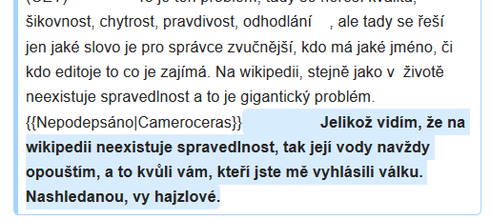
1) Hádat se s ostatními a být vulgární.

Slide 7
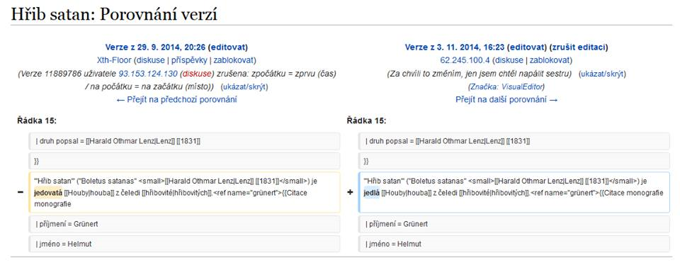
2) Vkládat „legrační“ příspěvky.

Slide 8
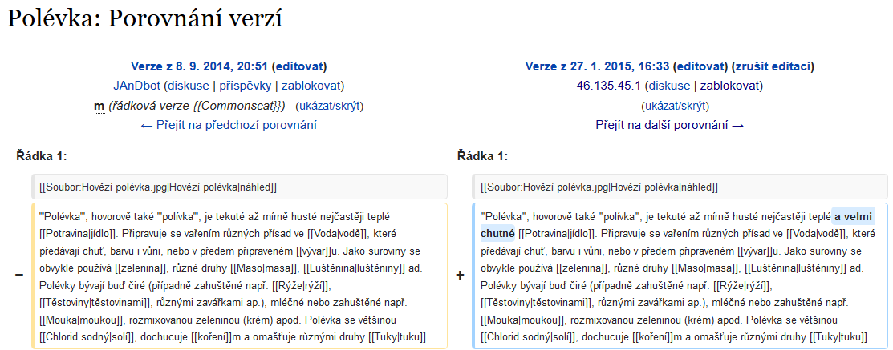
3) Vkládat „vlastní výzkum“.

Slide 9
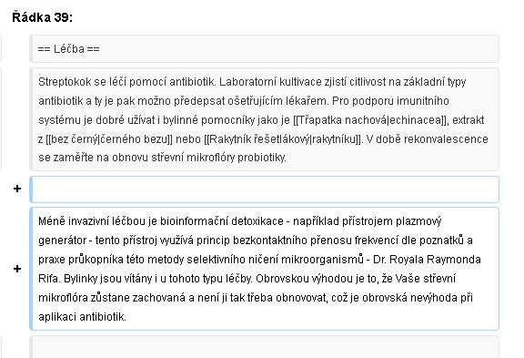
4) Vkládat závažné informace bez uvedení zdrojů

Slide 10
5) Vkládat závažné informace bez uvedení zdrojů

Slide 11
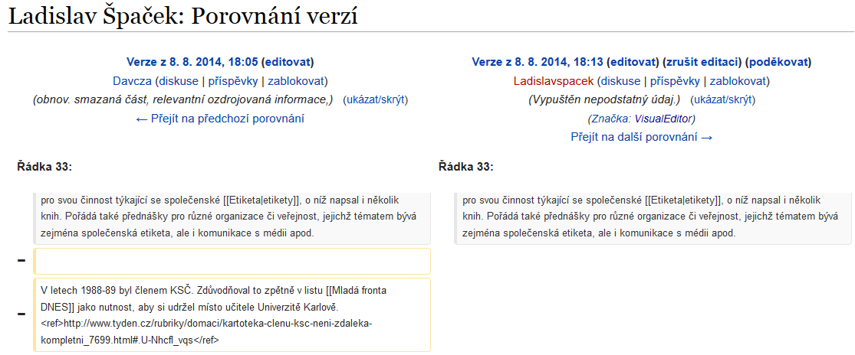
6) Bez patřičného zdůvodnění odstraňovat obsah Wikipedie.

Slide 12
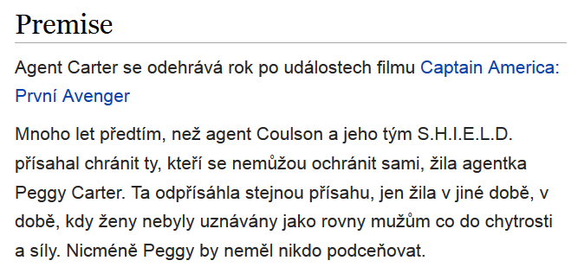
7) Porušovat autorská práva

Slide 13
První krůčky
Zaregistrujete se: http://cs.wikipedia.org
Zapíšete se jako studenti do kurzu Základy práva (2015-2016), což už někteří z vás udělali ☺

